Slide 1
chapter 02.
자바 기본 문법

Slide 2
1) 식별자와 예약어1
식별자
  식별(識別)자란? 보고 느낄 수 있는 모든 사물(객체)들을 각각 구별할 수 있는 것을 의미한다.
식별자 명명 규칙
  영문자(A~Z,a~z)와 숫자(0~9)와 ‘_’,’$’의 조합
  첫 글자는 반드시 영문자나 ‘_’로 시작.숫자로 시작 불허
  식별자는 대소문자를 철저히 구분
  자바에서 사용되는 예약어는 식별자로 사용할 수 없다.
  식별자는 가급적이면 자기 역할에 맞는 이름 부여

Slide 3
1) 식별자와 예약어1
(58p)
식별자 정의 규칙
구분 | 정의 규칙 | 사용 예
클래스 | 첫 문자는 항상 대문자로 표현 하나 이상의 단어가 합쳐질 때는 각 단어의 첫 문자들만 대문자로 표현 | class JavaTest{ …; }
변수와 메서드 | 첫 문자는 항상 소문자로 표현 하나 이상의 단어가 합쳐질 때는 두 번째부터 오는 단어의 첫 문자들만 대문자로 표현 | String itLand; public void getTest(){ …; }
상수 | 모든 문자를 대문자로 표현 하나 이상의 단어가 합쳐질 때 공백 필요 시 under score(_)를 사용하여 연결한다. | int JAVATEST = 10; int JAVA_TEST = 20;

Slide 4
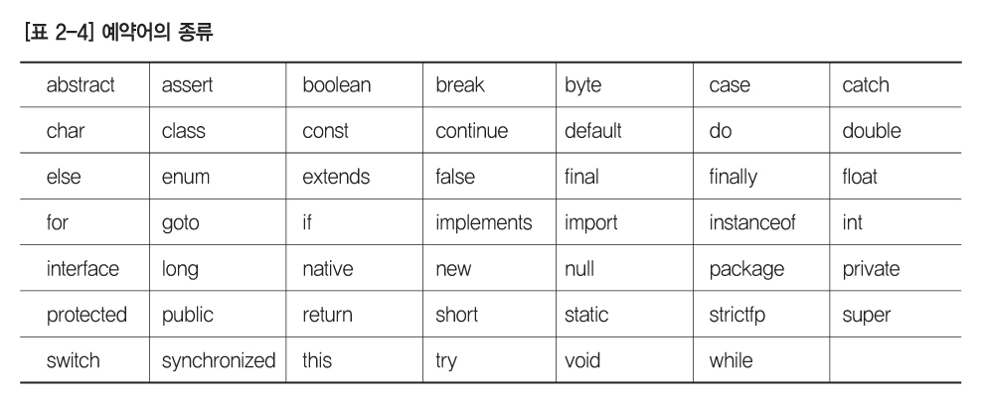
1) 식별자와 예약어2
(61p)
예약어
  자바 프로그래밍을 하는데 있어 특정한 의미가 부여되어 이미 만들어진 식별자를 말한다.
  예약어에 등록되어 있는 것을 프로그래밍에서 식별자로 사용할 수 없다.
  (const와 goto는 예약어로 등록만 되어 있을 뿐 사용되지 않는 예약어이다.)

Slide 5
2) 자료형1
(62p)
자바의 자료형
  기본 자료형 (primitive data type)
    자바 컴파일러에 의해서 해석되는 자료형
  참조 자료형 (reference data type)
    자바 API에서 제공되거나 프로그래머에 의해서 만들어진 클래스를 자료형으로 선언하는 경우
    클래스, 인터페이스, 배열

Slide 6
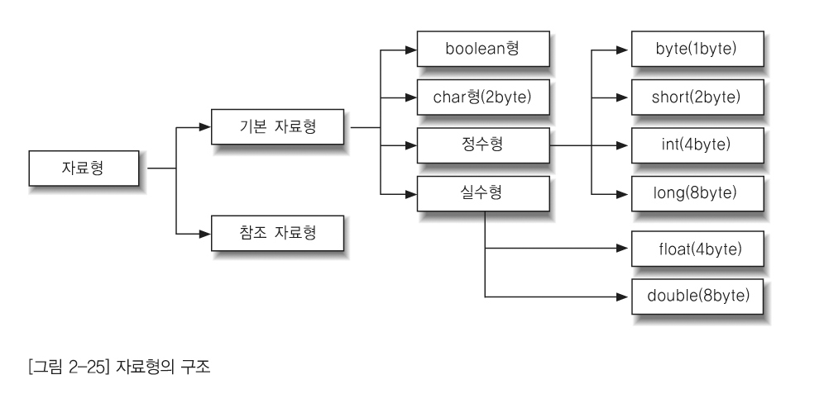
2) 자료형1
(62p)
자바의 자료형

Slide 7
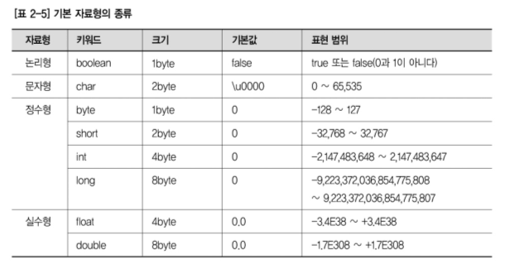
2) 자료형2
(62p)
기본 자료형의 종류

Slide 8
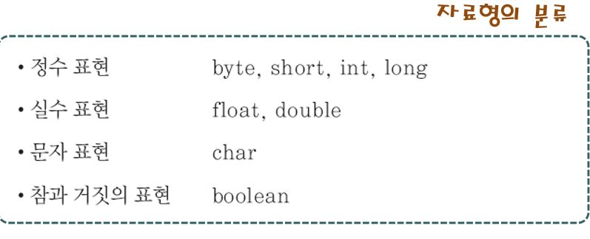
자료형의 분류

Slide 9
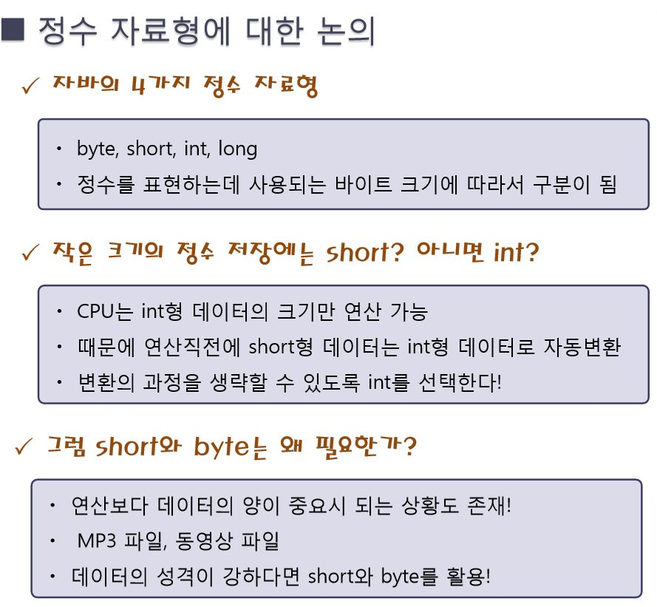
자료형1_정수

Slide 10
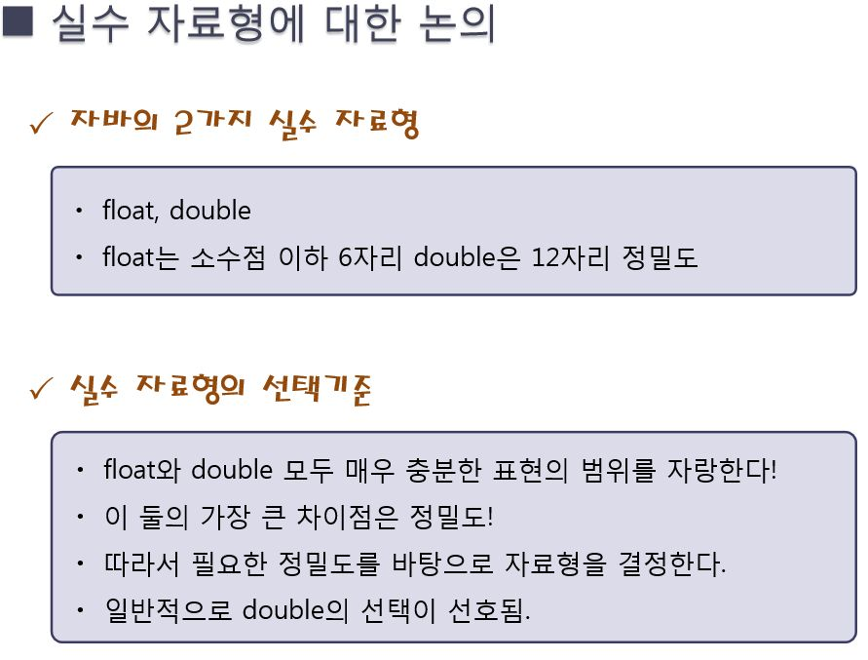
자료형2_실수

Slide 11
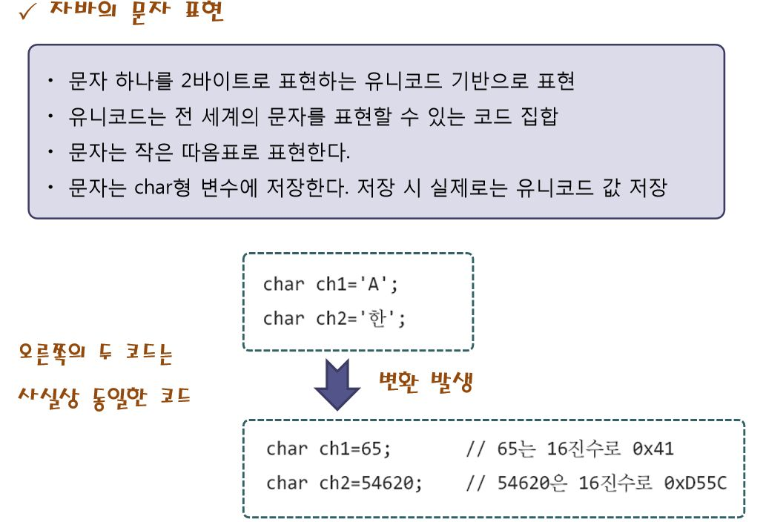
자료형3_문자자료형_Char

Slide 12
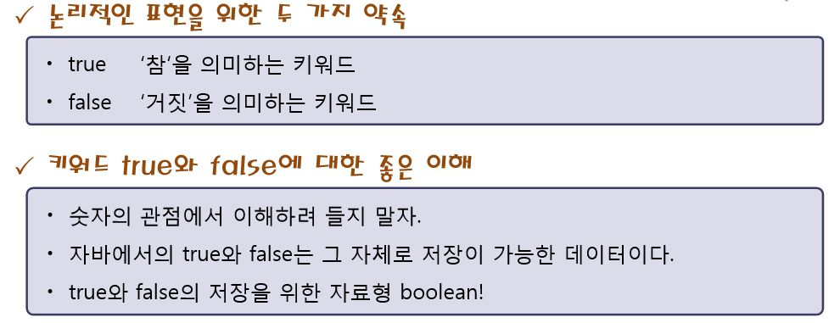
자료형4_참과 거짓을 저장하기 위한 자료형_boolean

Slide 13
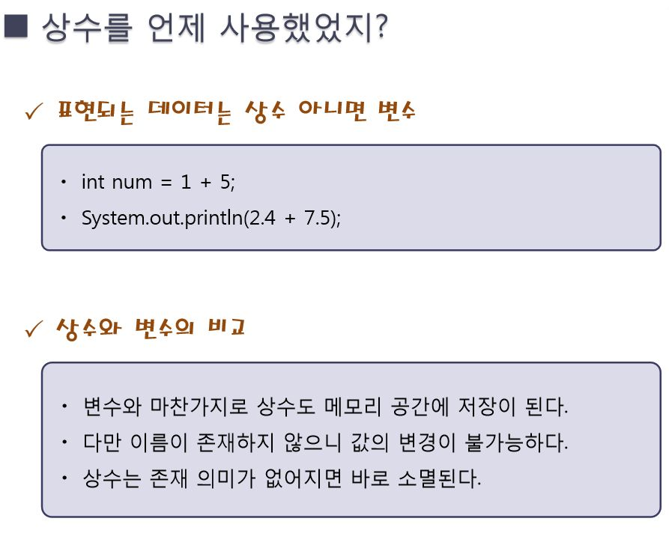
자료형을 기반으로 표현되는 상수

Slide 14
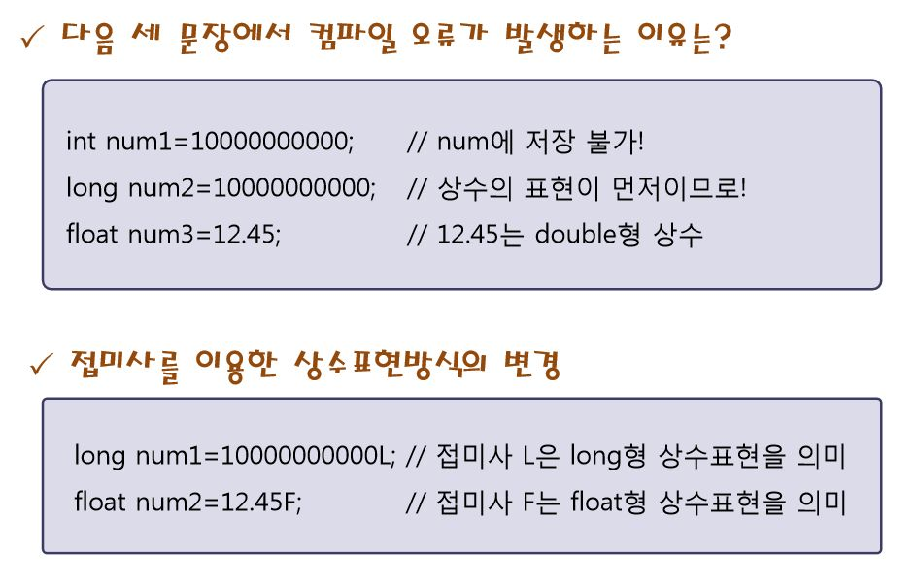
상수2_접미사

Slide 15
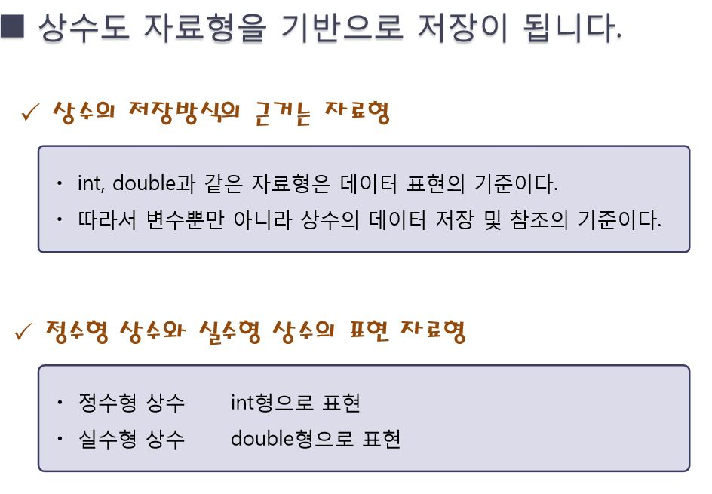
상수3

Slide 16
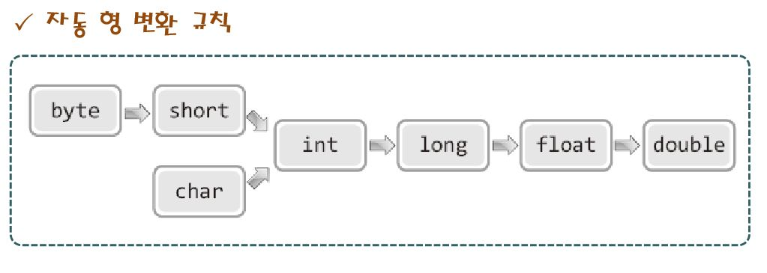
자료형의 변환_형변환

Slide 17
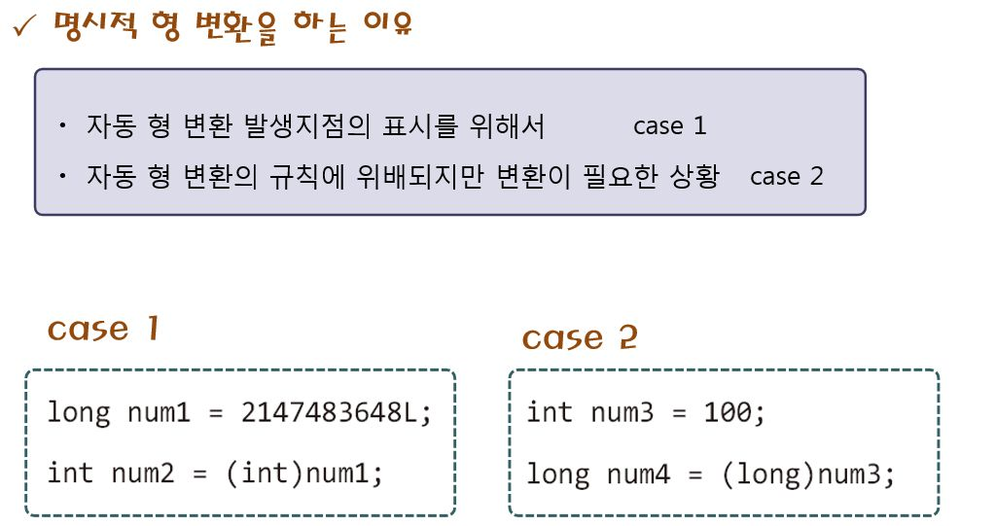
명시적 형변환

Slide 18
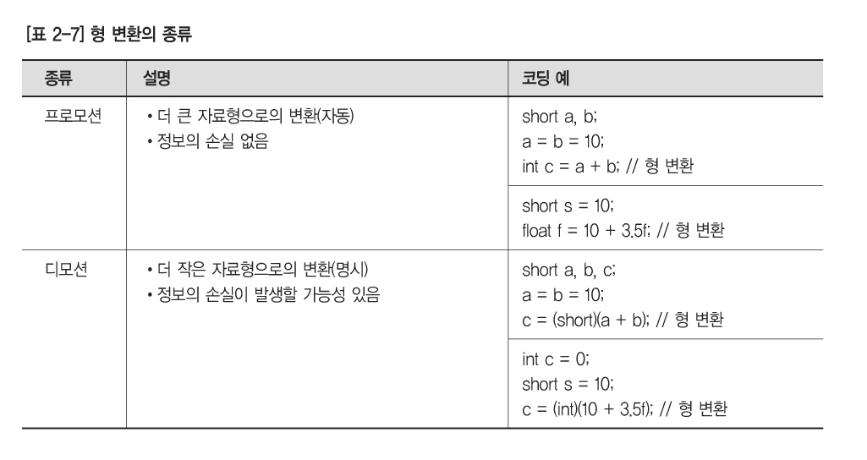
2) 자료형3
(72p)
형 변환

Slide 19
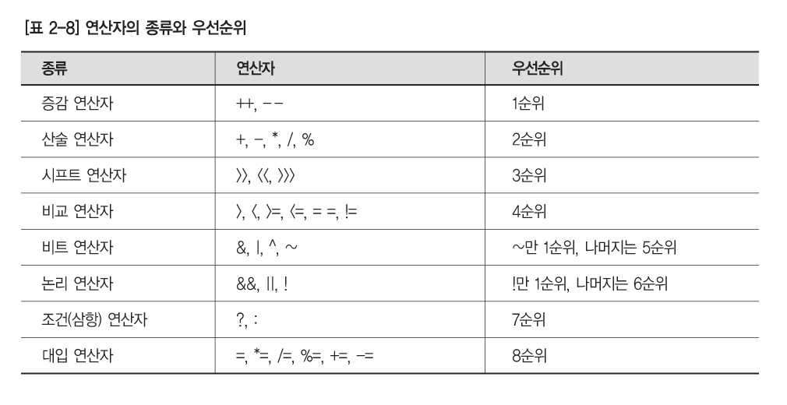
3) 연산자1
(73p)
  연산자란 자료의 가공을 위해 정해진 방식에 따라 계산하고 결과를 얻기 위한 행위를 의미하는 기호들의 총칭이다. 그리고 각 연산자들은 연산을 하기 위해 인식하는 자료형들이 정해져 있다.

Slide 20
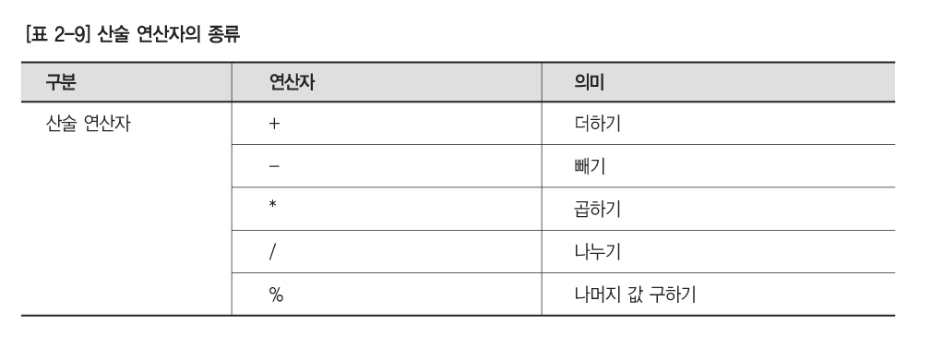
3) 연산자2
(74p)
산술 연산자
  4칙 연산(+, -, *, /)과 나머지 값을 구하는 연산자(%)를 말한다.

Slide 21
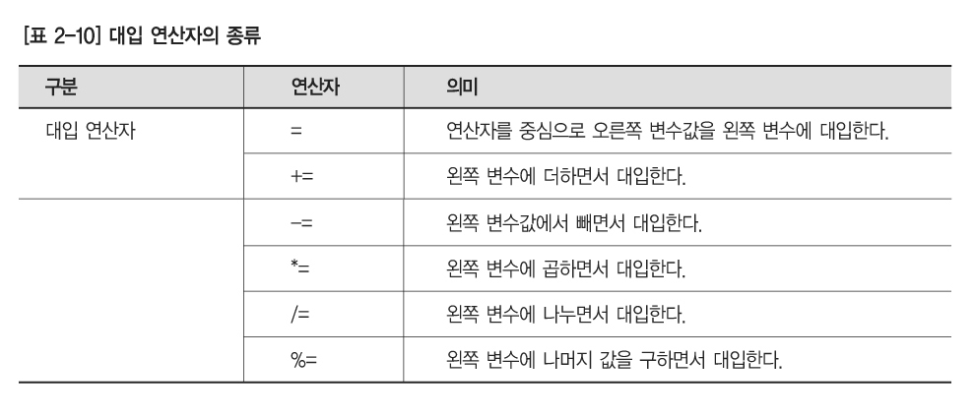
3) 연산자3
(76p)
대입 연산자
  특정한 상수 값이나 변수 값 또는 객체를 변수에 전달하여 기억시킬 때 사용하는 연산자이다.

Slide 22
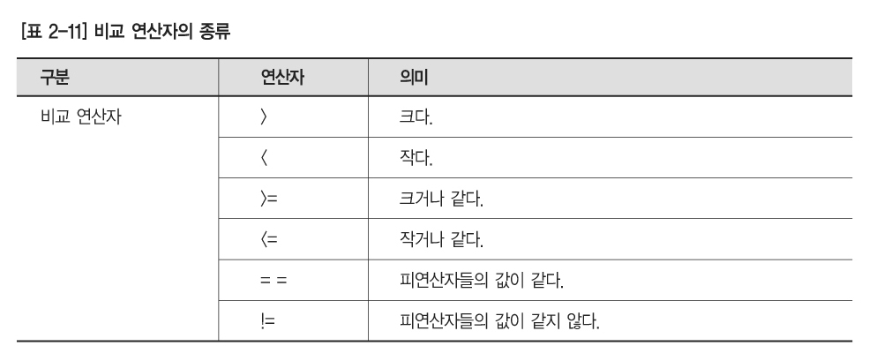
3) 연산자4
(78p)
비교 연산자(관계 연산자)
  변수나 상수의 값을 비교할 때 쓰이는 연산자로서 결과가 항상 true 또는 false인 논리값(boolean)이어야 한다.

Slide 23
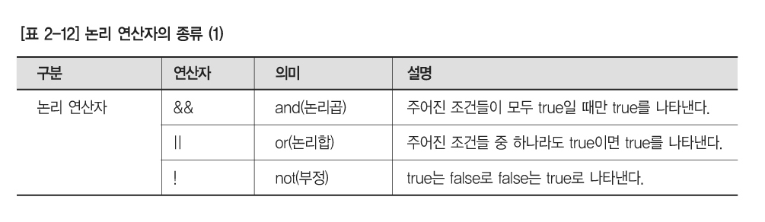
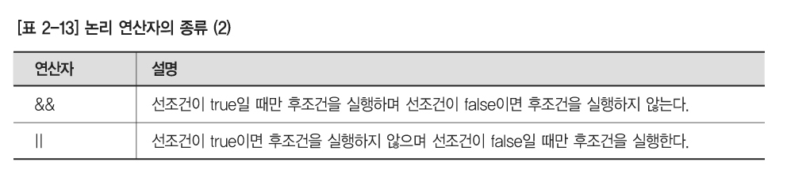
3) 연산자5
(80p)
논리 연산자
  true나 false인 논리 값을 가지고 다시 한번 조건 연산하는 연산자이다. 하나 이상의 처리 조건이 있어야 하며 먼저 처리되는 조건에 따라 다음의 처리 조건을 처리할지 안 할지를 결정하는 말 그대로 논리적인 연산자이다.

Slide 24
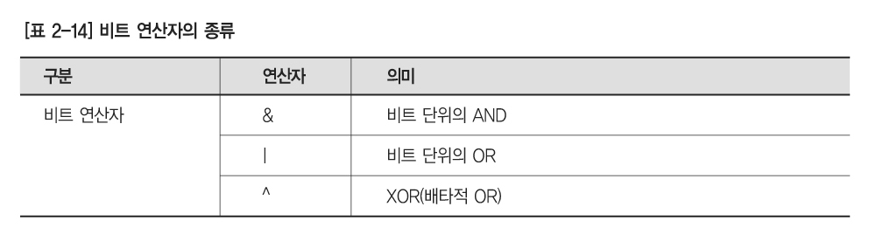
3) 연산자6
(82p)
비트 연산자
  피연산자 즉 연산의 대상이 되는 값들을 내부적으로 bit단위로 변경한 후 연산을 수행하는 연산자이다.

Slide 25
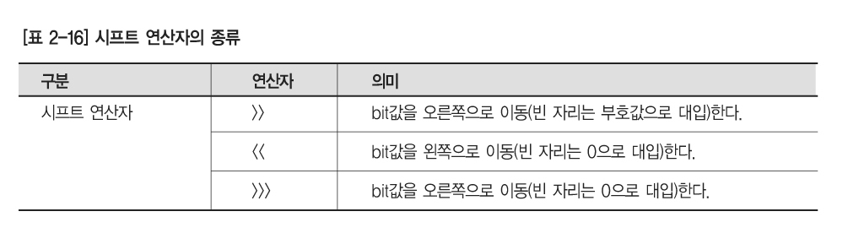
3) 연산자7
(83p)
시프트 연산자
  bit단위의 연산처리를 하며 자료의 가공을 위해 오른쪽 또는 왼쪽으로 이동하여 값에 대한 변화를 일으키는 연산자이다.

Slide 26
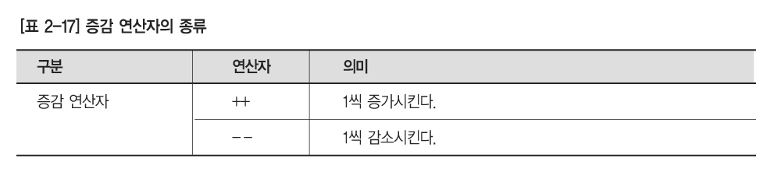
3) 연산자8
(85p)
증감 연산자
  1씩 증가 또는 감소시키는 연산자이다. 무엇보다 중요한 것은 ++ 또는 --와 같은 연산자가 변수 앞에 위치하느냐? 아니면 변수 뒤에 위치하느냐?가 더 중요한 연산자이다.

Slide 27
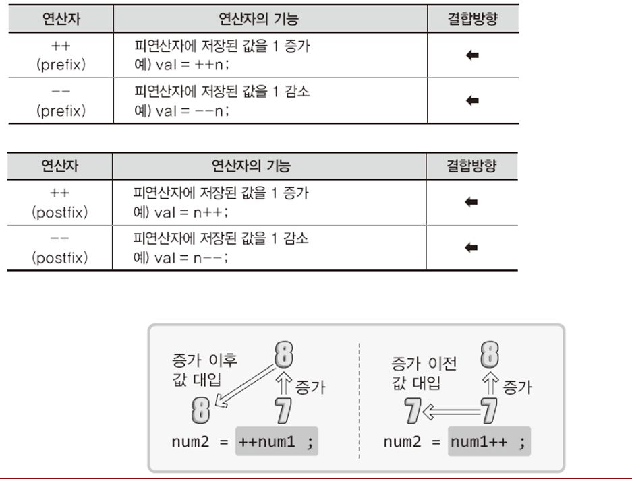

Slide 28
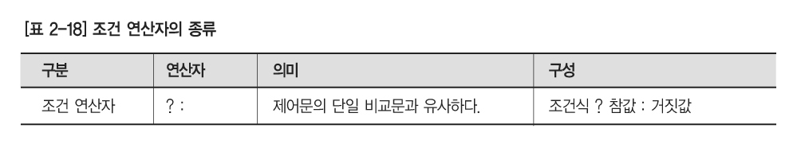
3) 연산자9
(87p)
조건 연산자(삼항 연산자)
  하나의 조건을 정의하여 만족 시에는 ‘참값’을 반환하고 만족하지 못할 시에는 ‘거짓값’을 반환하여 단순 비교에 의해 변화를 유도하는 연산자이다.

